Slide 2
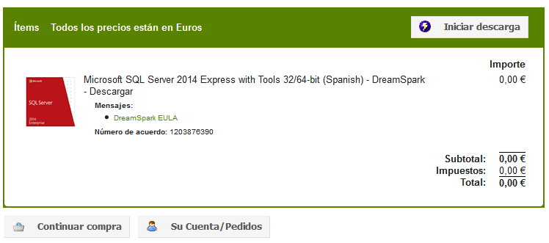
INSTALACIÓN Y CONFIGURACIÓN DE SQL SERVER 2014
La versión Express/Developer/Enterprise de Microsoft SQL Server 2014 está disponible en Microsoft DreamSpark ofrecido desde el servicio de informática de la UC
https://sdei.unican.es/Paginas/servicios/software/DreamSpark.aspx
Para proceder a su descarga únicamente hay que seleccionar la versión que se acomode a vuestro equipo y necesidades.

Slide 3
INSTALACIÓN Y CONFIGURACIÓN DE SQL SERVER EXPRESS 2014
Se descargará un archivo .SDX que deberemos abrir con Secure Download Manager (SDM). Si no tenemos instalado este gestor, la página de DreamSpark nos dará la opción de descargarlo.
La descarga de SQL Server 2014 se iniciará desde el SDM y, una vez finalizada, el fichero descargado se encontrará en la carpeta que hayamos elegido.
En la carpeta donde se ha realizado la descarga habrá un archivo de extensión .EXE que, al ejecutarlo, abrirá un diálogo preguntando dónde deseamos extraer los archivos necesarios para la instalación.
El software también puede descargarse de https://www.dropbox.com/s/zymofib2cudkw9o/SQL%20Server%202014%20Express%20with%20Tools%20%28x64%29%20-%20%28Spanish%29.rar?dl=0

Slide 4
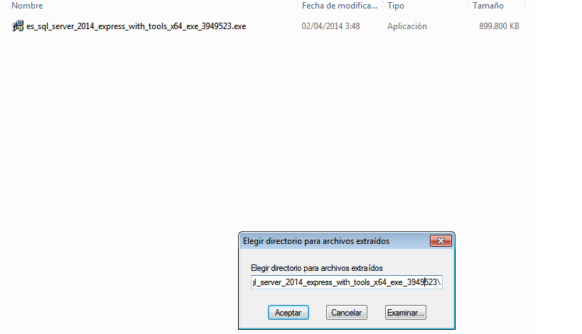
INSTALACIÓN Y CONFIGURACIÓN DE SQL SERVER EXPRESS 2014
IMPORTANTE: para evitar problemas en la instalación, es recomendable elegir para la extracción un directorio de nombre corto (por ejemplo, crear una carpeta en el Escritorio con nombre “SQL2014”).

Slide 5
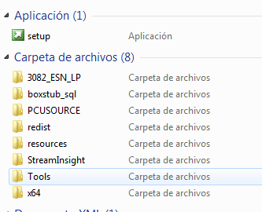
INSTALACIÓN Y CONFIGURACIÓN DE SQL SERVER EXPRESS 2014
Una vez finalizada la extracción, se iniciará automáticamente la instalación de SQL Server.
De no ser así, deberemos ejecutar el fichero SETUP.EXE que se encontrará en la carpeta elegida para la extracción de los ficheros de instalación.

Slide 6
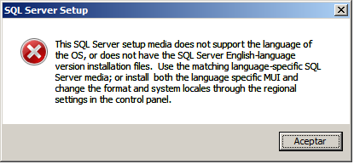
INSTALACIÓN Y CONFIGURACIÓN DE SQL SERVER EXPRESS 2014
En este punto puede que nos aparezca el siguiente error debido a incompatibilidades entre el idioma en el que esté configurado nuestro sistema operativo y la versión de SQL que nos hayamos descargado.
Si esto ocurre, debemos seguir los pasos que se detallan a continuación. Si no, saltar a la diapositiva 8.

Slide 7
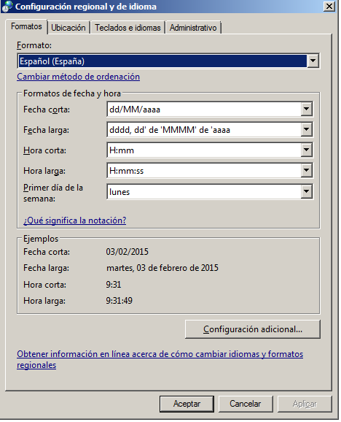
INSTALACIÓN Y CONFIGURACIÓN DE SQL SERVER EXPRESS 2014
En caso de error, deberemos configurar el idioma del sistema operativo desde “Configuración regional y de idioma”.
Seleccionamos “Español (España)”, pulsamos “Aplicar” y, a continuación, “Aceptar”.
Realizado este cambio, podremos continuar con la instalación de SQL.

Slide 8
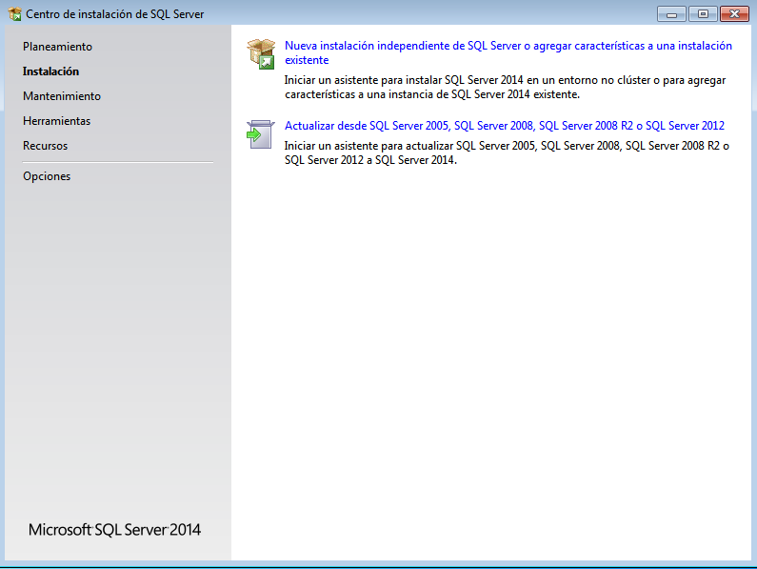
INSTALACIÓN Y CONFIGURACIÓN DE SQL SERVER EXPRESS 2014
El centro de instalación nos permite iniciar un proceso de instalación si seleccionamos la opción señalada en rojo

Slide 9
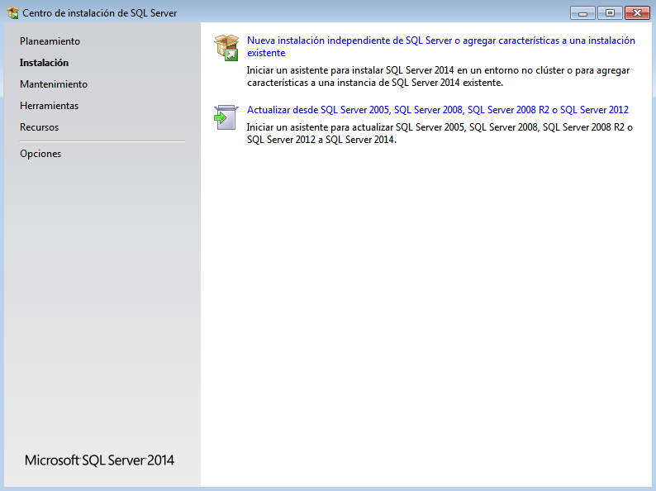
INSTALACIÓN Y CONFIGURACIÓN DE SQL SERVER EXPRESS 2014
A continuación, solicitamos una nueva instalación de SQL Server en nuestro equipo

Slide 10
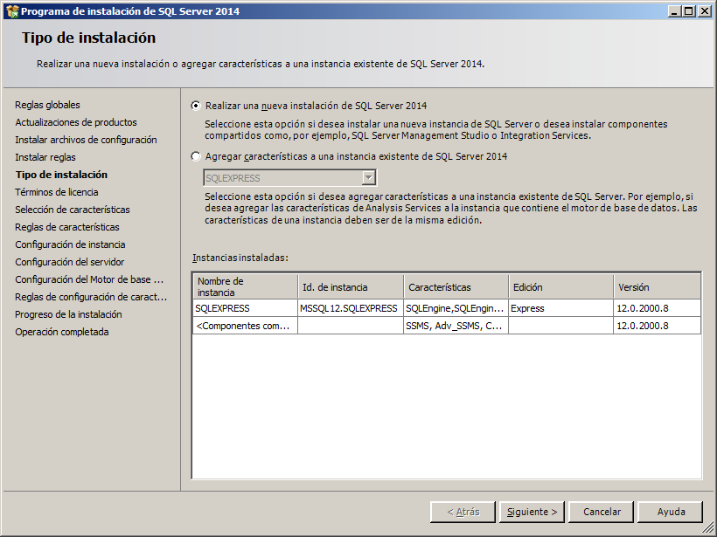
INSTALACIÓN Y CONFIGURACIÓN DE SQL SERVER EXPRESS 2014
En el caso de que se tenga alguna instalación de SQL previa, nos preguntará si deseamos hacer una instalación nueva o actualizar la existente. Elegiremos la primera opción.

Slide 11
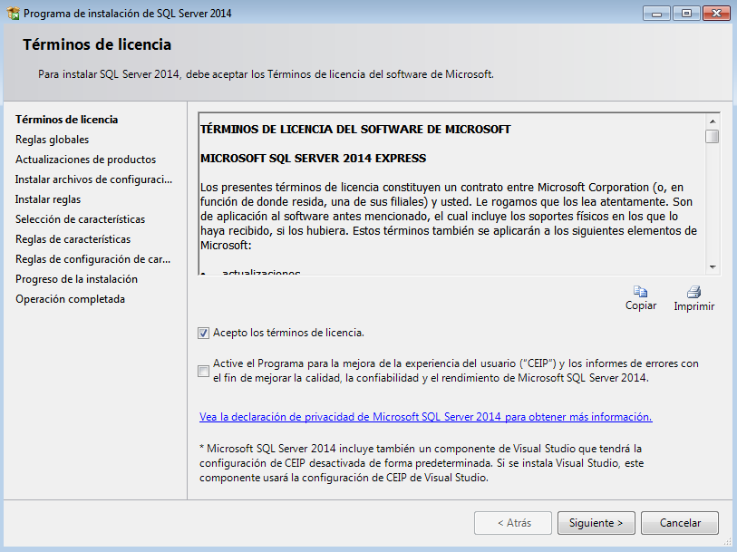
INSTALACIÓN Y CONFIGURACIÓN DE SQL SERVER EXPRESS 2014
Aceptaremos los términos de la licencia y continuaremos la instalación

Slide 12
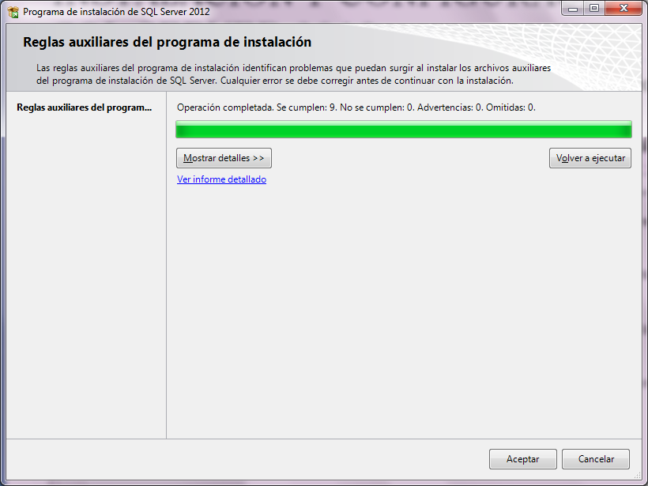
INSTALACIÓN Y CONFIGURACIÓN DE SQL SERVER EXPRESS 2014
Proseguimos la instalación, una vez superado el control de reglas auxiliares de instalación. Esta pantalla puede no aparecer.

Slide 13
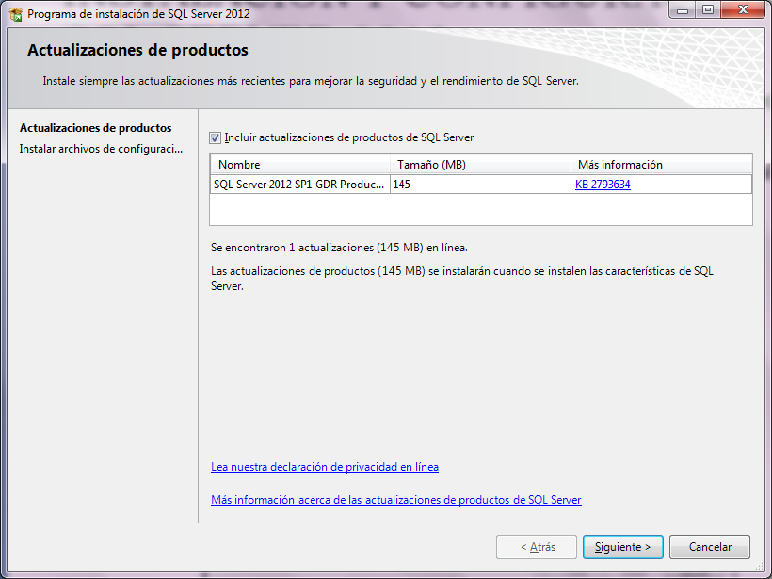
INSTALACIÓN Y CONFIGURACIÓN DE SQL SERVER 2014
Solicitamos que incluya las actualizaciones disponibles. Esta pantalla también puede que no aparezca.

Slide 14
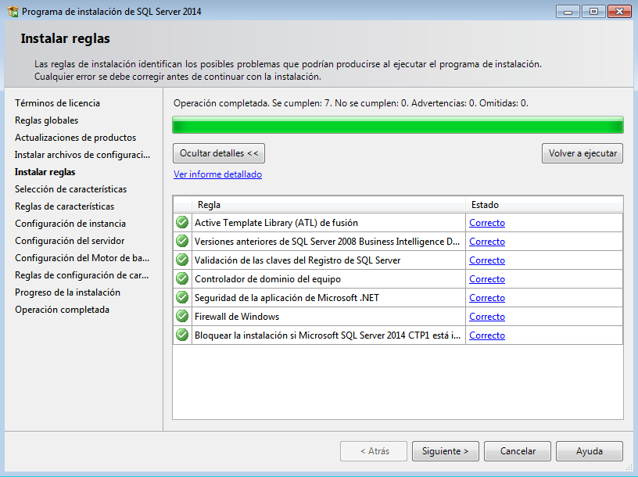
INSTALACIÓN Y CONFIGURACIÓN DE SQL SERVER EXPRESS 2014
Pulsamos siguiente si todo está correcto

Slide 15
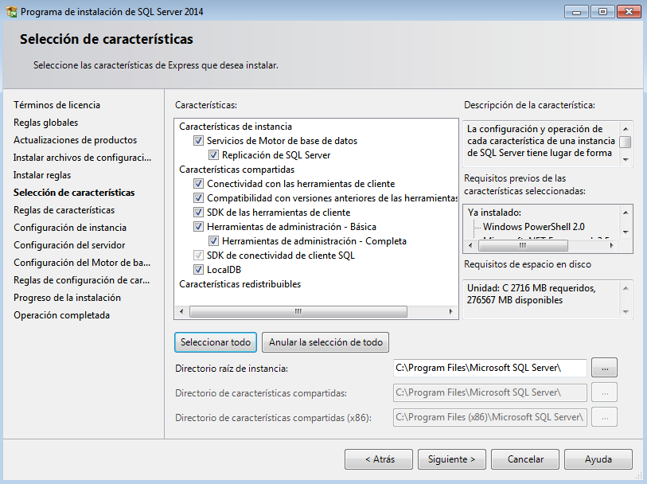
INSTALACIÓN Y CONFIGURACIÓN DE SQL SERVER 2014
Seleccionamos las características a instalar, si hay dudas todas

Slide 16
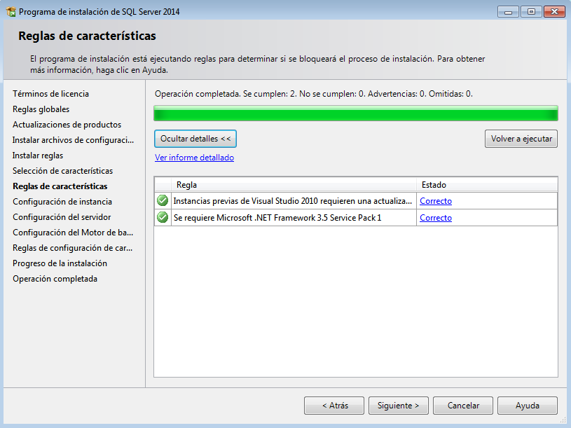
INSTALACIÓN Y CONFIGURACIÓN DE SQL SERVER EXPRESS 2014
Si todo correcto continuamos

Slide 17
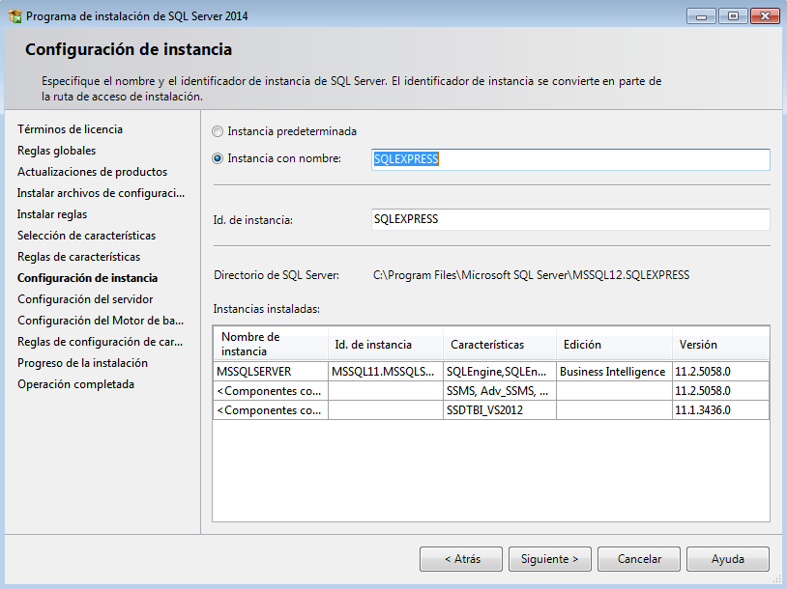
INSTALACIÓN Y CONFIGURACIÓN DE SQL SERVER EXPRESS 2014
Ponemos nombre a la instancia y continuamos

Slide 18
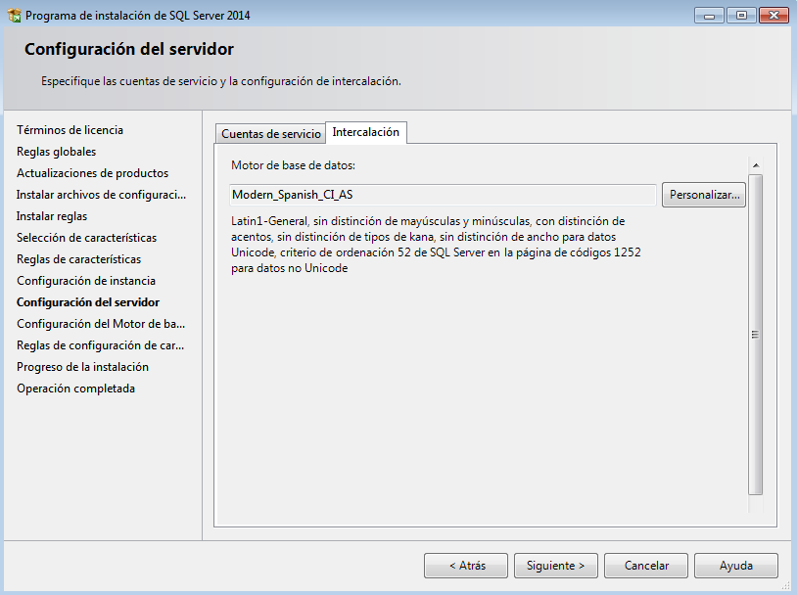
INSTALACIÓN Y CONFIGURACIÓN DE SQL SERVER 2014
Dejamos el servidor configurado tal y como aparece por defecto y cambiamos el motor de base de datos (en la pestaña “Intercalación”) a “Modern_Spanish_CI_AI” haciendo clic en “Personalizar”

Slide 19
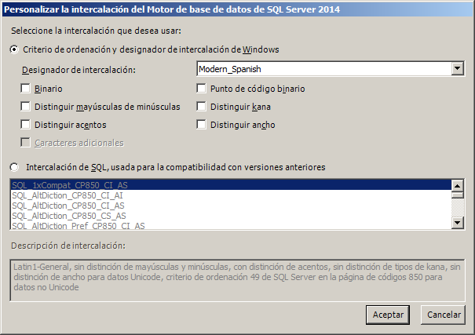
INSTALACIÓN Y CONFIGURACIÓN DE SQL SERVER 2014
Dentro de “Personalizar”, desmarcamos la opción “Distinguir acentos”, aceptamos y ya nos aparecerá el motor de base de datos como “Modern_Spanish_CI_AI”

Slide 20
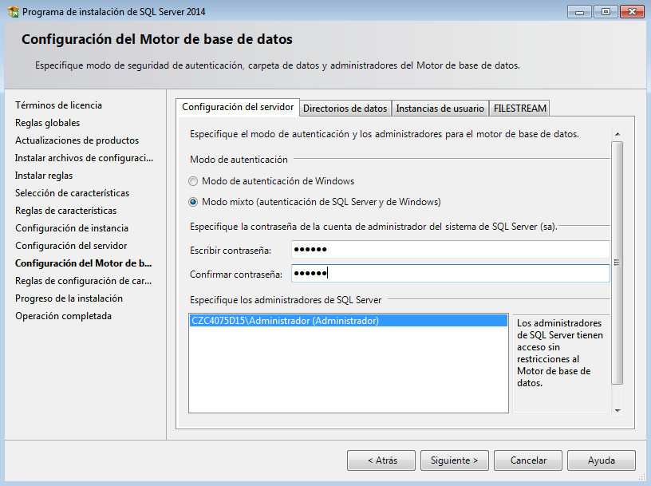
INSTALACIÓN Y CONFIGURACIÓN DE SQL SERVER EXPRESS 2014
Establecemos configuración de autenticación mixta, introducimos una contraseña y continuamos

Slide 21
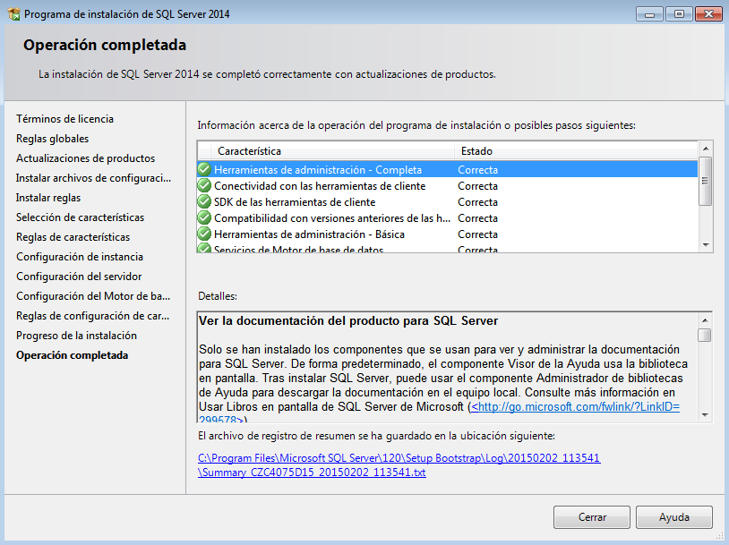
INSTALACIÓN Y CONFIGURACIÓN DE SQL SERVER 2014
Pulsamos continuar hasta llegar a este punto en el que comenzará con la instalación. Si no hay ningún error, aparecerá la siguiente pantalla cuando SQL esté instalado:

